Slide 1
СЕРЕБРЯНЫЕ ВОЛОНТЕРЫ КУЛЬТУРЫ В СОДРУЖЕСТВЕ МУЗЕЕВ

Slide 2
ЦЕЛЬ ПРОЕКТА
Привлечение серебряных волонтеров и лиц
пожилого возраста в активную
познавательную и образовательную
деятельность в музейном пространстве.
Дополнительные цели:
Продвижение интереса к культурной жизни
города, частью которой является музейное
сообщество, в каждую семью. Новые
возможности для людей третьего возраста,
результатом которых является укрепление
семейных и межпоколенческих связей.

Slide 3
ЗАДАЧИ ПРОЕКТА
Вовлечение лиц старшего возраста в активный процесс музейного просвещения;
Формирование нового коллектива волонтеров с идентичными культурными запросами;
Повышение качества жизни старшего поколения посредством включения в активную волонтерскую деятельность.
Проведения обучения для общественных экскурсоводов и арт-медиаторов;

Slide 4
МЕТОДЫ РЕАЛИЗАЦИИ ПРОЕКТА
- Поиск музеев для сотрудничества в проекте
Заключение соглашений о сотрудничестве с музеями
- Набор волонтеров из лиц старшего возраста для участия в проекте;
- Обучение участников проекта сотрудниками музеев, подготовка помощников в музеях, арт-медиаторов и общественных экскурсоводов;
- Участие волонтеров в работе на экспозициях ,фестивалях, квестах и
других мероприятиях музеев.

Slide 5
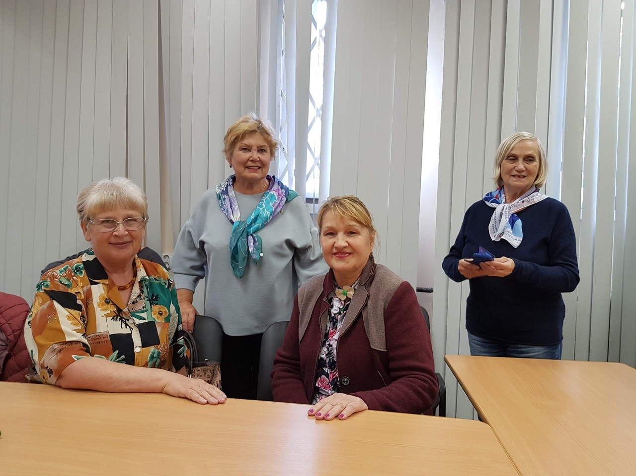
МАНЕЖ
АНДРЕЕВА НАТАЛИЯ

Slide 6
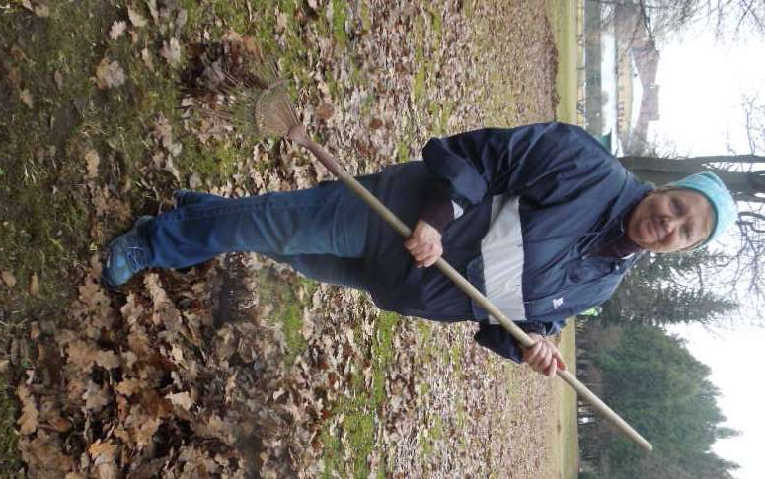
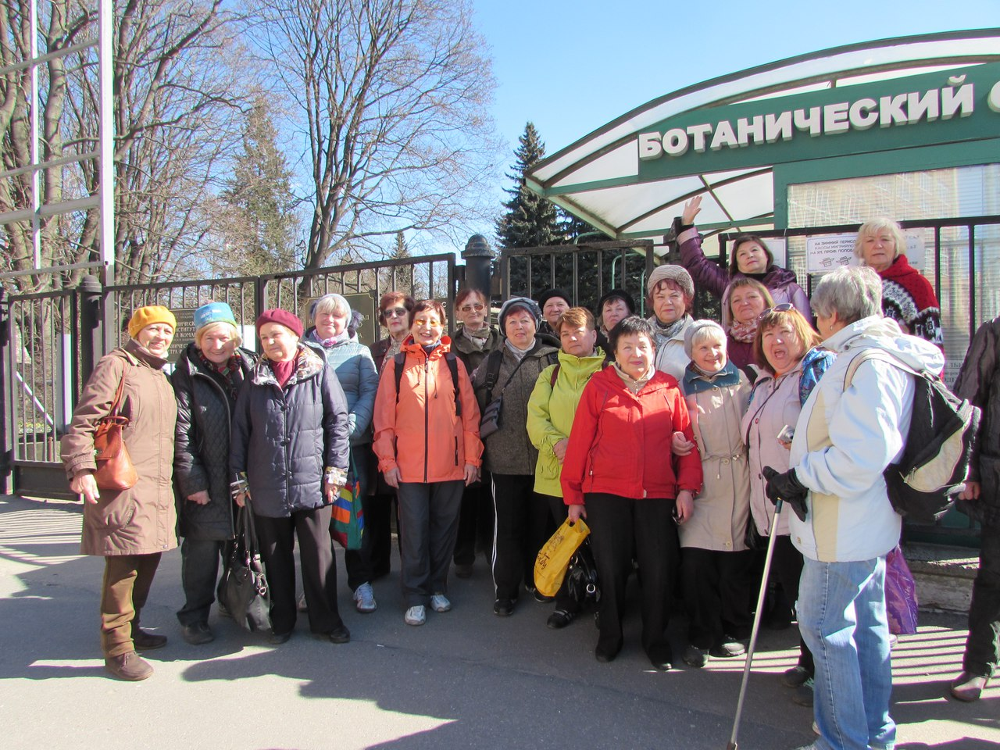
БОТАНИЧЕСКИЙ САД
НИФАТОВА ТАТЬЯНА

Slide 7
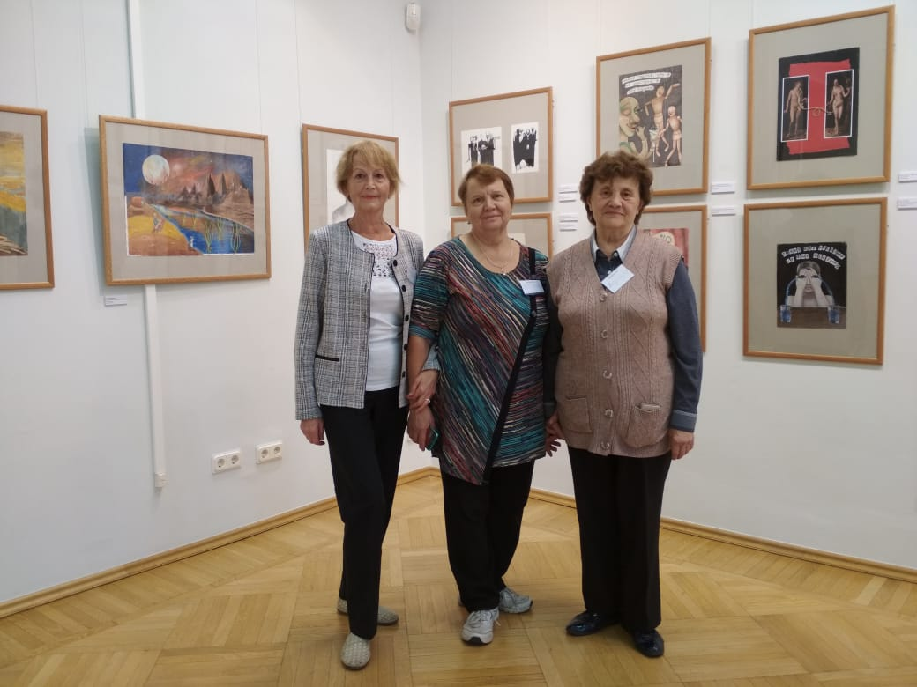
РУССКИЙ МУЗЕЙ
Текст слайда
ЛЮДМИЛА КУЧЕРЕНКО

Slide 8
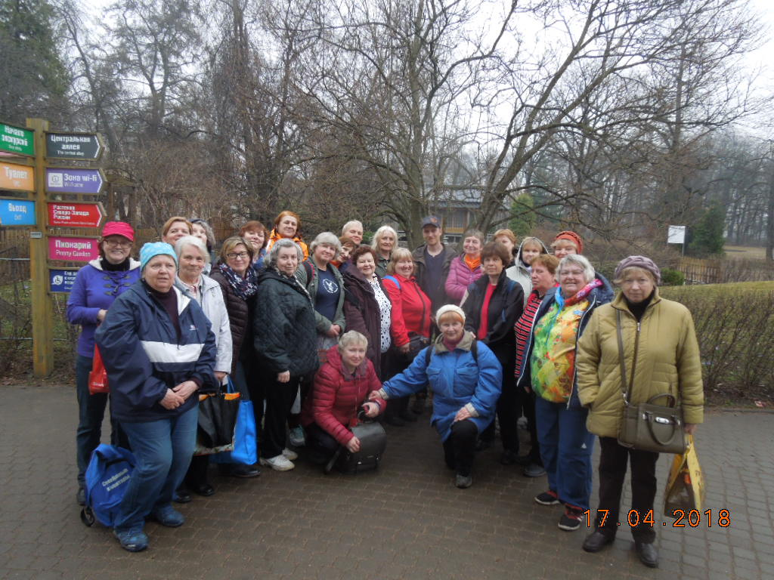
БОТАНИЧЕСКИЙ САД ПЕТРА ВЕЛИКОГО
ОТ ГРАБЛЕЙ ДО ФЕСТИВАЛЕЙ И КВЕСТОВ

Slide 9
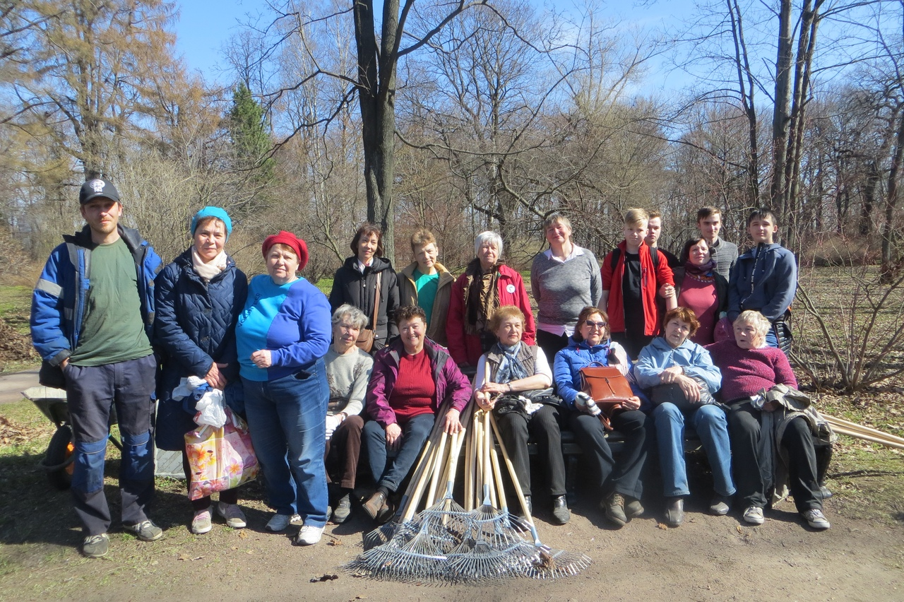
УБОРКА ЛИСТВЫ В РАМКАХ ВЕСЕННЕЙ НЕДЕЛИ ДОБРА

Slide 10
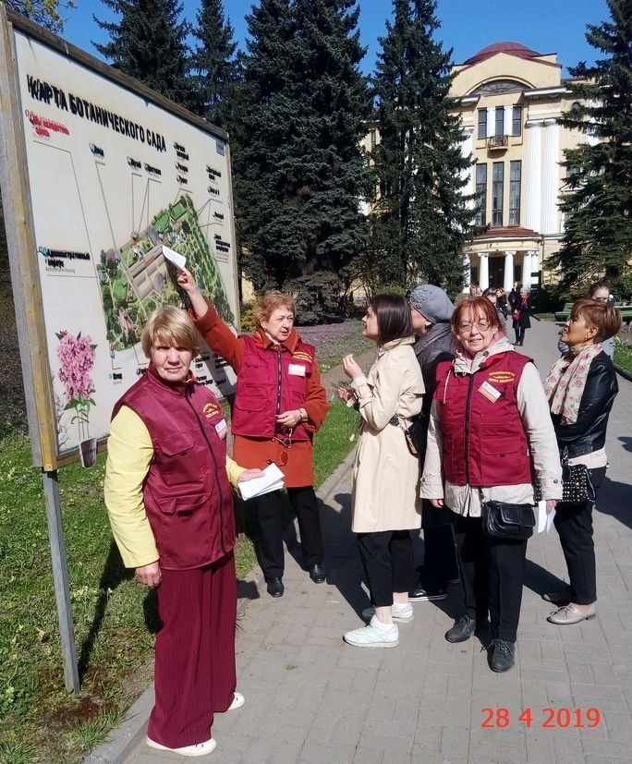
ДЕНЬ ПЕРВОЦВЕТОВ

Slide 11
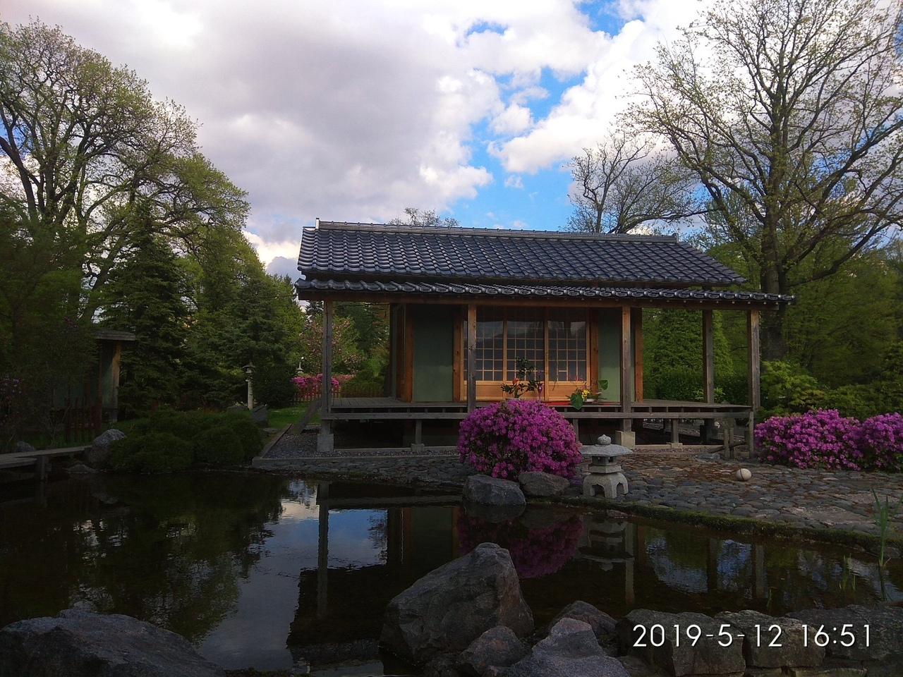
САКУРА

Slide 12
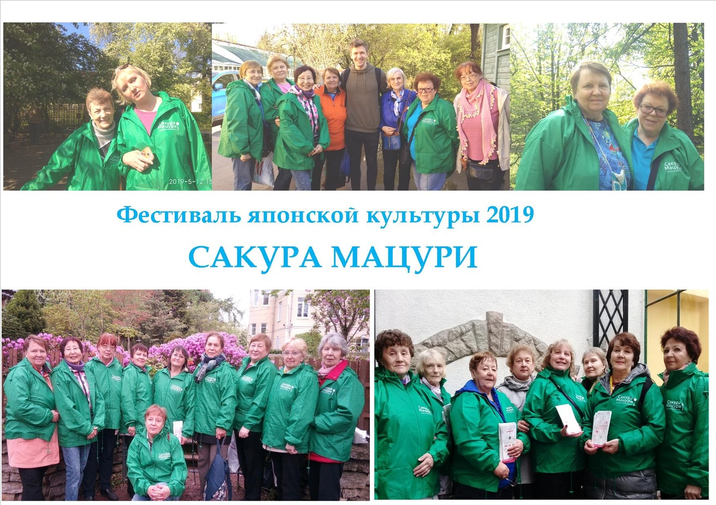

Slide 13
ЦЕНТРАЛЬНЫЙ ВЫСТАВОЧНЫЙ ЗАЛ "МАНЕЖ"
ОТ СОЗЕРЦАНИЯ К СОТРУДНИЧЕСТВУ

Slide 14
ПОСТАНОВКА ЗАДАЧ
ОБУЧЕНИЕ

Slide 15
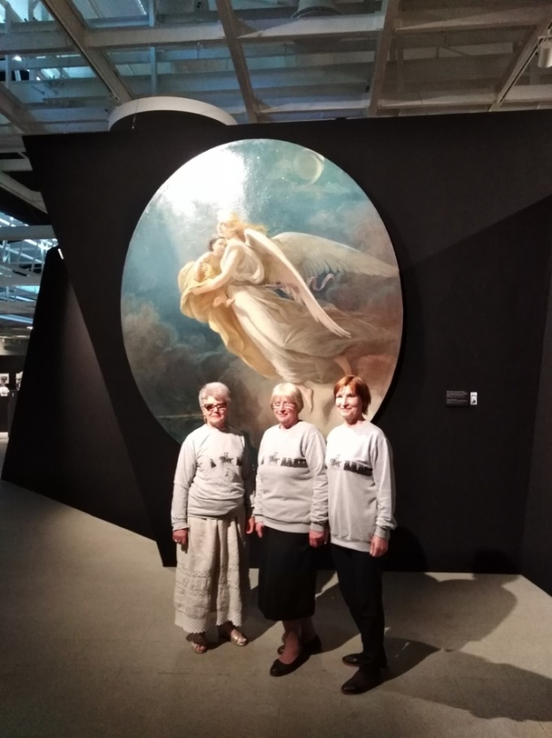
ВЫСТАВОЧНЫЙ ПРОЕКТ

Slide 16
Куратор выставки Ирина Левашова с волонтерской командой

Slide 17
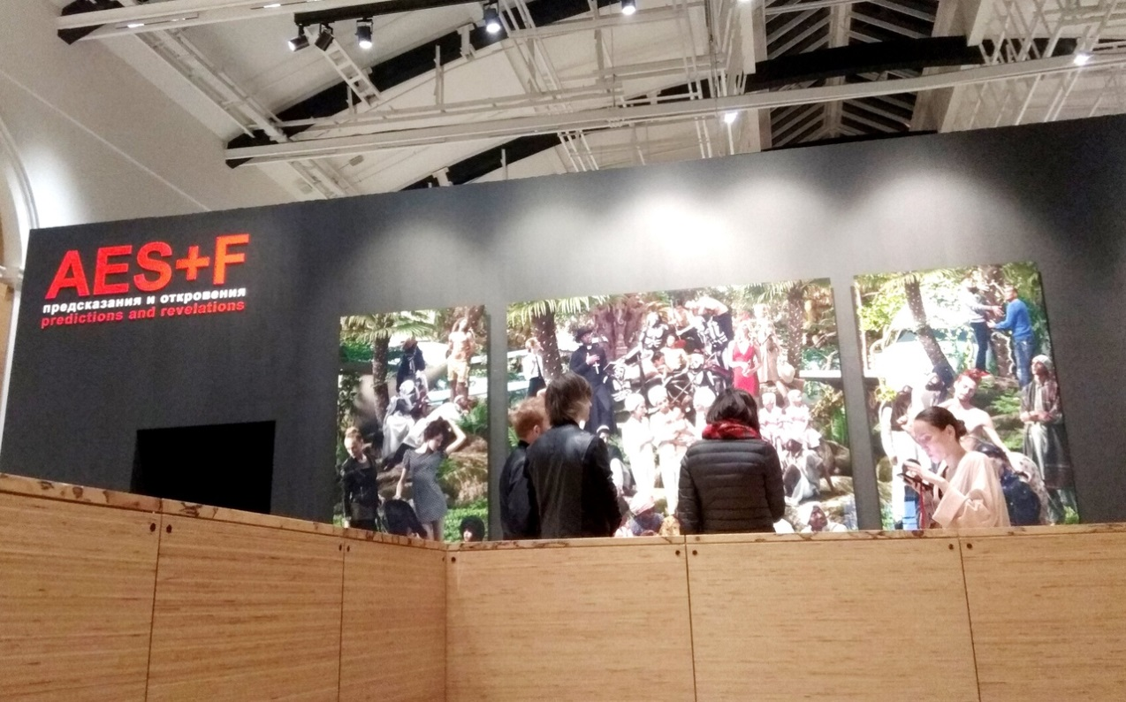
AES+F "ПРЕДСКАЗАНИЯ И ОТКРОВЕНИЯ"

Slide 20
РУССКИЙ МУЗЕЙ ОТ ЛЮБВИ К ИСКУССТВУ К АРТ-МЕДИАТОРСТВУ

Slide 21
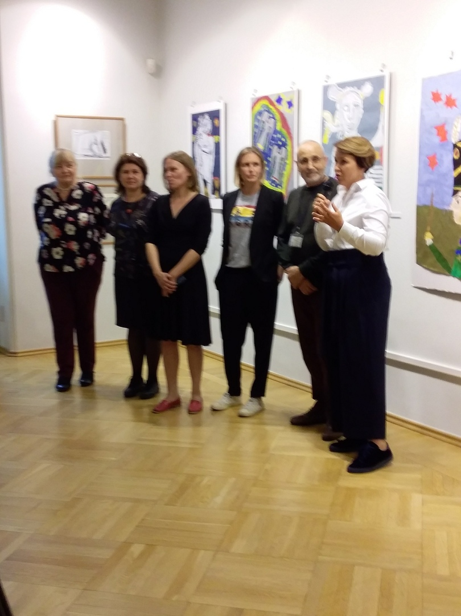
ПОСТАНОВКА ЗАДАЧИ,
МЕТОДИЧЕСКИЙ МАТЕРИАЛ

Slide 22
Арт-медиаторы а работе

Slide 23
Презентация выставки "Арт-Брют"

Slide 24
Ожидаемые результаты проекта

Slide 25
ОЖИДАЕМЫЕ РЕЗУЛЬТАТЫ
В проекте приняли участие 90 «серебряных» волонтеров.
Выстроены партнерские отношения с 6 музеями Санкт-Петербурга.
Проведены экскурсии волонтерами проекта для детей социальных учреждений и лиц старшего возраста, в том числе получателей социальных услуг КЦСОН Санкт-Петербурга и Ленинградской области,для лиц предпенсионного возраста.

Slide 26
